Slide 1
Řízení distribuční soustavy
Říjen 2017
Stanislav Čepelák, Ing.

Slide 2
Dispečerské řízení zahrnuje
a) přípravu provozu elektrizační soustavy
b) operativní řízení provozu elektrizační soustavy
c) hodnocení provozu elektrizační soustavy
1

Slide 3
Proces řízení distribuční soustavy
Zdroj informací o změně stavu v distribuční síti
Oddělení podílející se na procesu
Hlavní práce dispečera
Požadavek ČDS
Příprava provozu
Plánované práce
800 850 860
Zákazník
ZS
Řešení
Poruchy
IZS
Řídící a podpůrné systémy
Manipulace pro optimalizaci chodu sítě
2

Slide 4
Prostředky dispečerského řízení
Řídící systém
… Prostředek dispečerského řízení zajišťující informace o okamžitém
stavu sítě a umožňující následné řízení.
Telefony, vysílačky
... Prostředek komunikace mezi dispečinkem a poruchovou službou, zákaznickými službami popř. IZS.
WMS
… Prostředek pro plánování výjezdních skupin.
(Workforce Management System )
HDO
… Prostředek pro regulaci odběru elektrické energie na dálku .
(Hromadné Dálkové Ovládání )
3

Slide 5
Další podpůrné prostředky dispečerského řízení
SAP
… Prostředek pro evidenci zařízení a úkonů spojených s řízením sítě *
GIS
… Prostředek pro identifikaci geografického umístění zařízení *
Fleetware Navigate
… Prostředek pro sledování pohybu vozidel osádek PPS *
* v kontextu dispečerského řízení

Slide 6
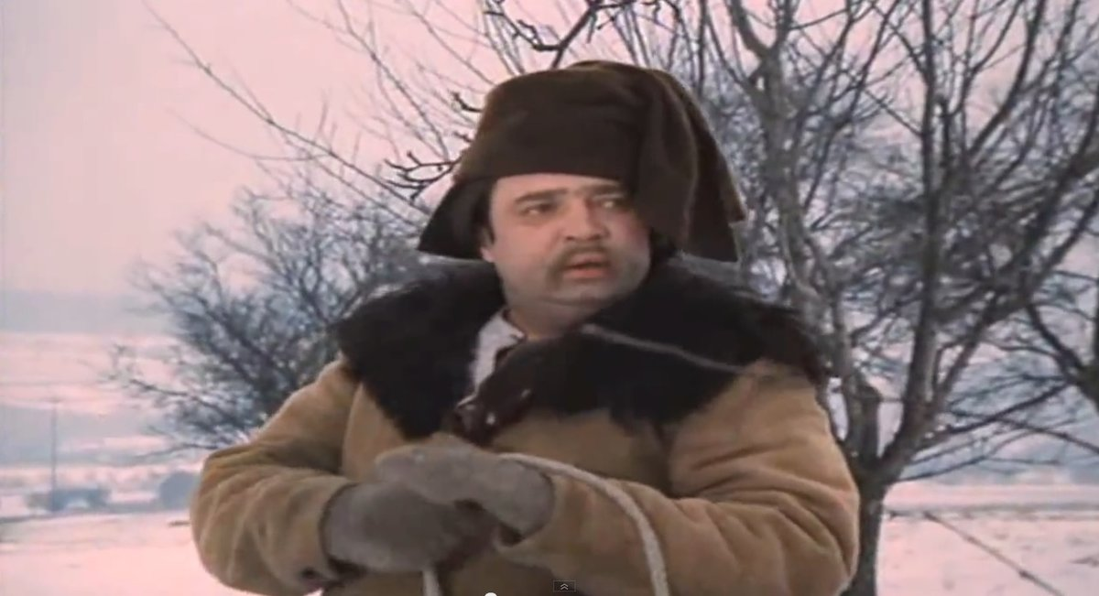
Přítomnost elektrických zařízení

Slide 7
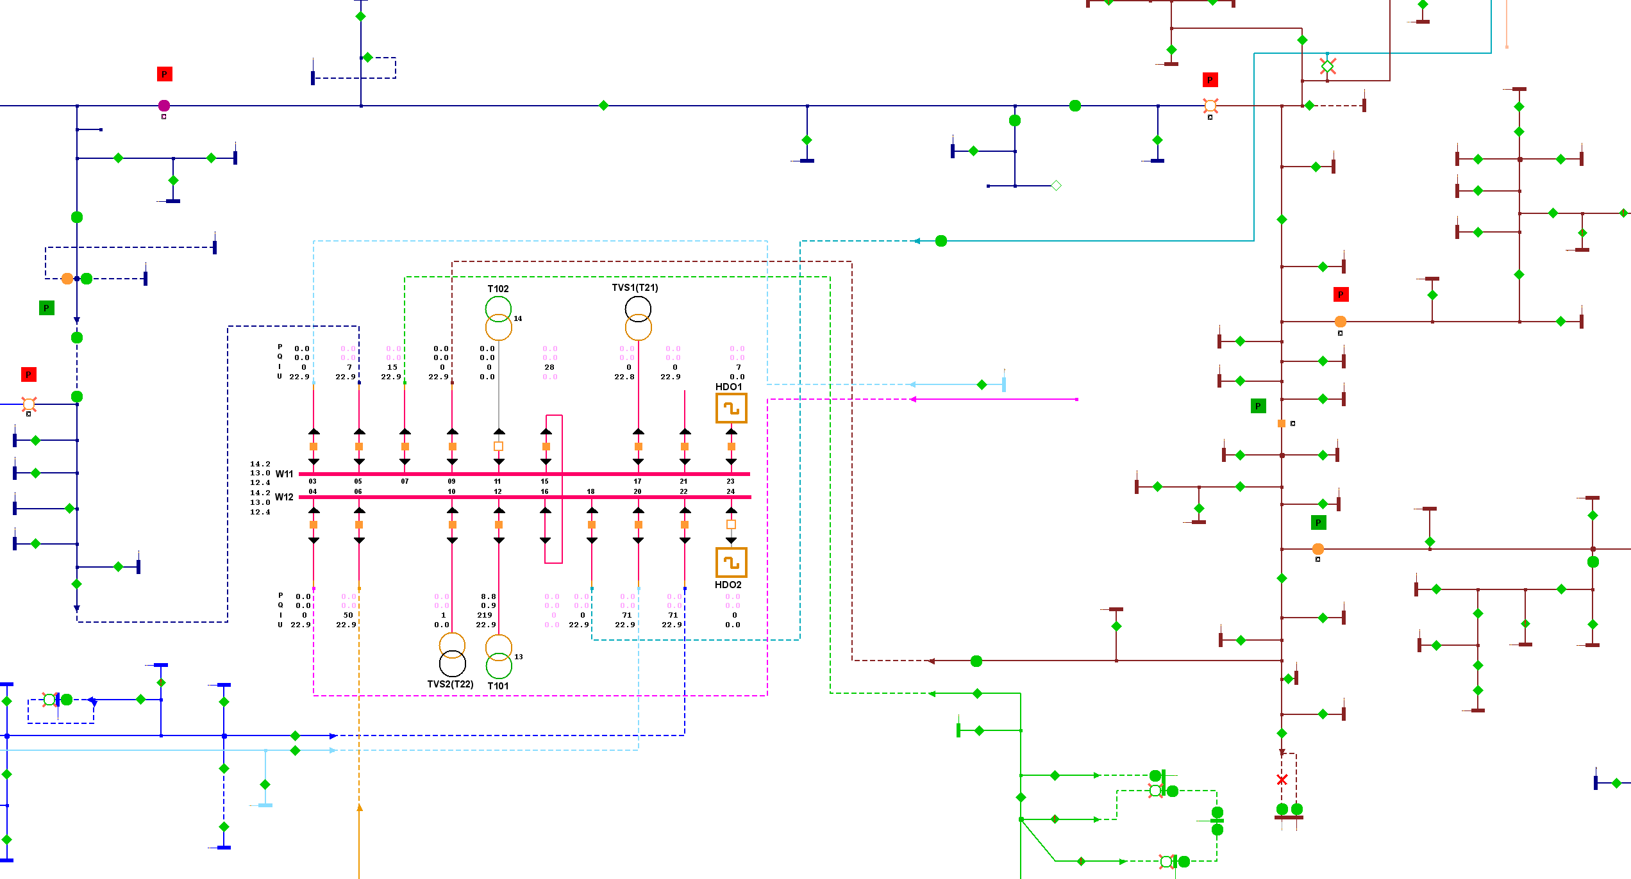
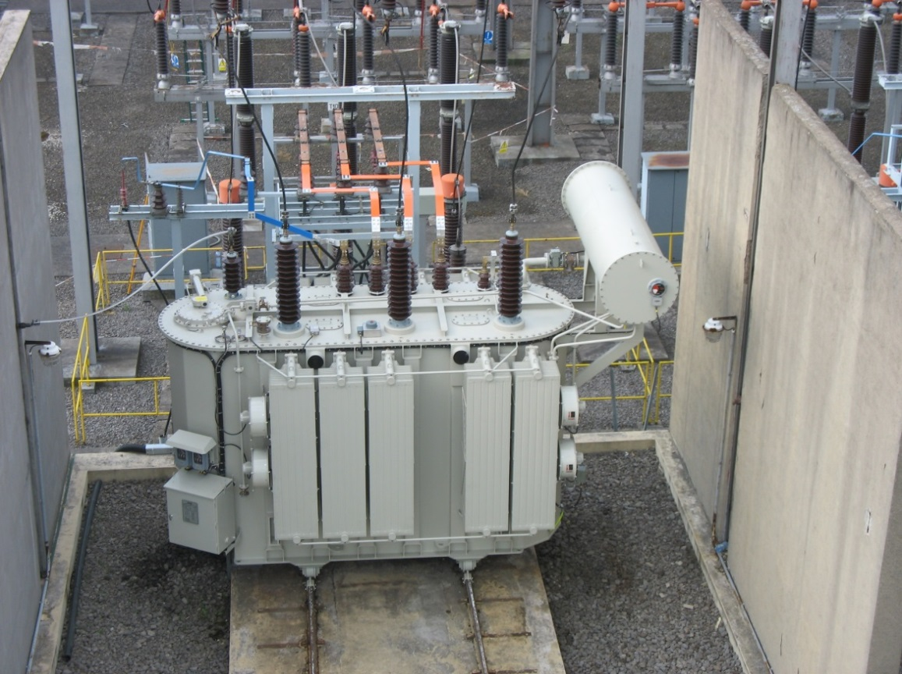
Základní prvky distribuční soustavy na hladině vn transformátor vvn / vn

Slide 8
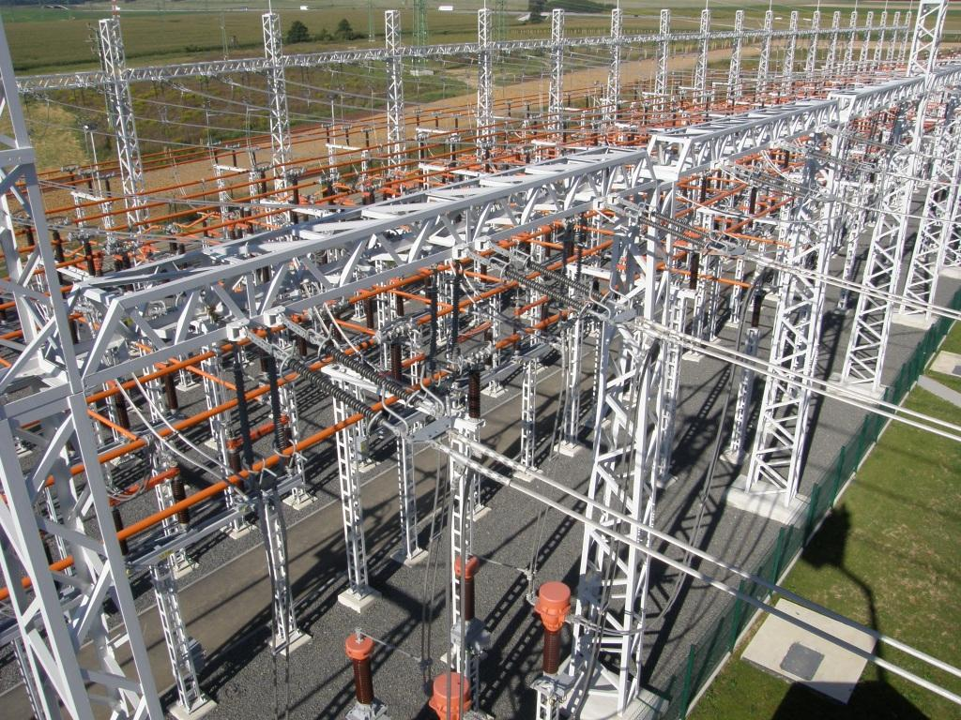
Základní prvky distribuční soustavy na hladině vn celkový pohled venkovní rozvodna
Notes:
Rozvodna
Vedení – kabelové, venkovní
VVN – 9853km,VN-50658km,NN-103169km
Tedy dohromady bychom obepnuli rovník země 4x
Úsekové spínače – DOÚ, …
DTS – 45724ks

Slide 9
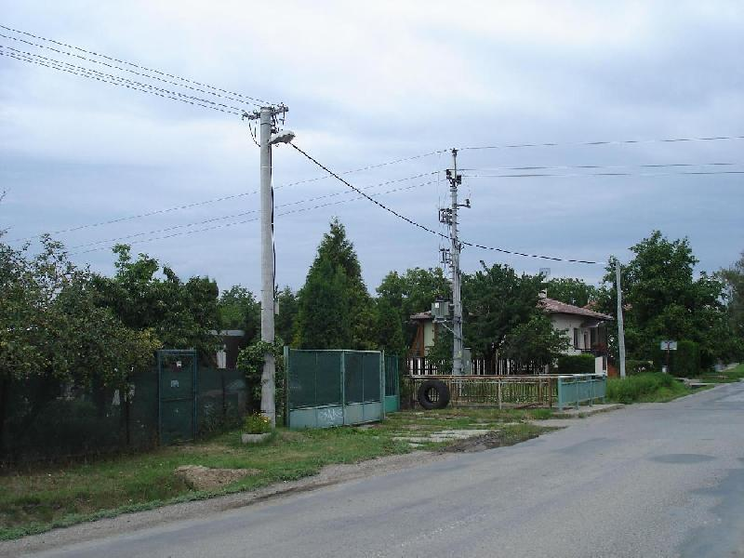
Základní prvky distribuční soustavy na hladině vn venkovní vedení
Notes:
Rozvodna
Vedení – kabelové, venkovní
Úsekové spínače – DOÚ, …
DTS
VN,VVN … IT soustava, 3vodiče ( sdružené napětí ), trafa 110/22 kV-Yy ( vyvedený uzel je na tlumivce, nebo na odporníku )
NN … L+PEN, 4 vodiče
IT – uzel zdroje izolován, T - chránění neživých částí –uzemněno ( N..spojeno s uzlem zdroje )
Blesk negativní – 95%, 100MV, 30kA
pozitivní – 5% , 1GV, 300kA

Slide 10
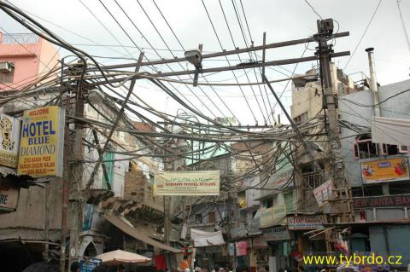
Základní prvky distribuční soustavy na hladině vn venkovní vedení – Jinde to chodí jinak
Notes:
Indie rozvodná síť – v Indii se při distribucí ztratí cca ¼ výkonu
Amerika – někde i SWER systém ( jednovodičový systém ), každý dům, popř.malá skupina domů má své trafo – vyvedeny jsou dvě fáze a střední vodič ( 120V popř. 2x120V – posunuto o 180° .

Slide 11
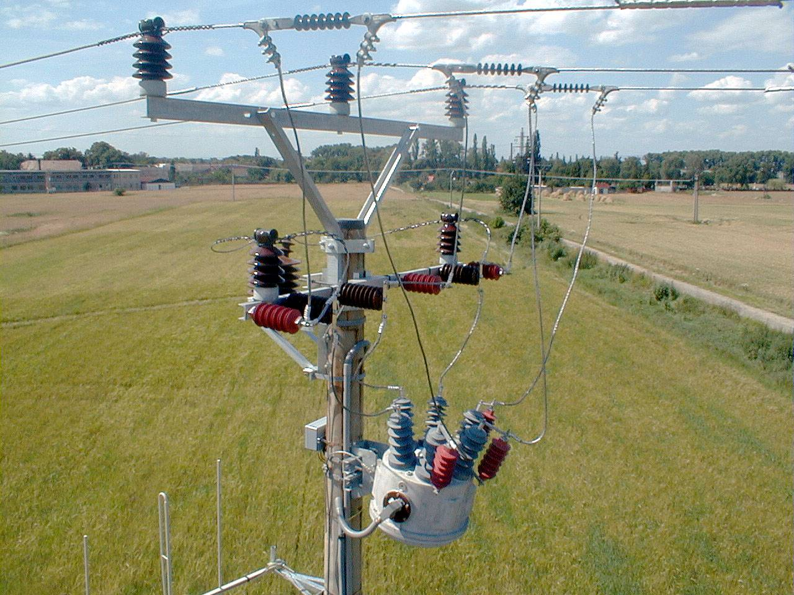
Základní prvky distribuční soustavy na hladině vn
Úsekové spínače ( popř. reclosery )

Slide 12
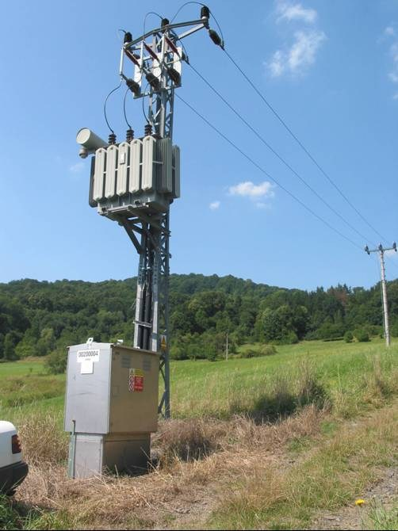
Základní prvky distribuční soustavy na hladině vn dts – Distribuční TrafoStanice

Slide 13
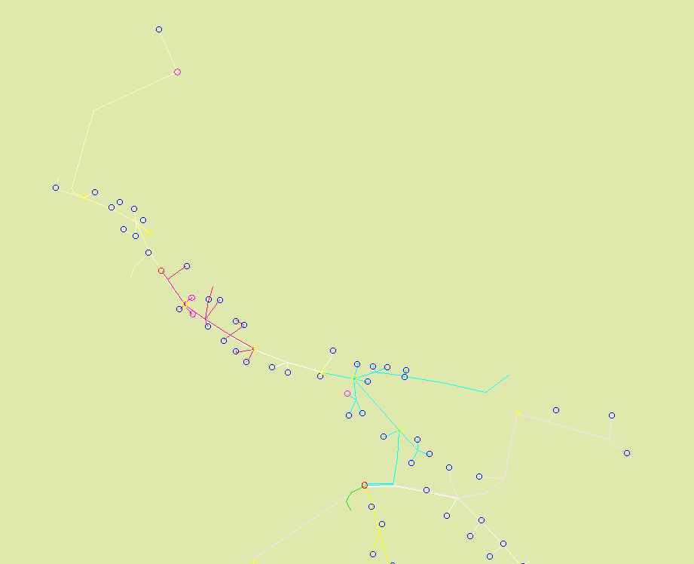
Základní prvky distribuční soustavy na hladině nn vedení nn
Notes:
Rozvodna
Vedení – kabelové, venkovní
Úsekové spínače – DOÚ, …
DTS

Slide 14
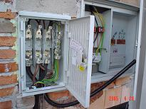
Základní prvky distribuční soustavy na hladině nn přípojková skříň
Notes:
Rozvodna
Vedení – kabelové, venkovní
Úsekové spínače – DOÚ, …
DTS

Slide 15
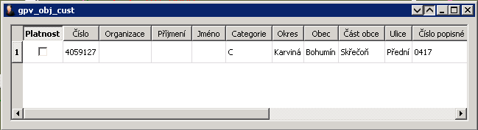
Základní prvky distribuční soustavy na hladině nn konečný zákazník

Slide 16
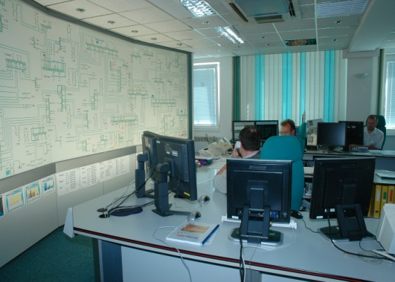
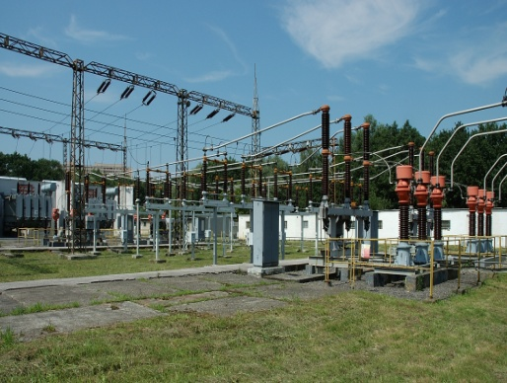
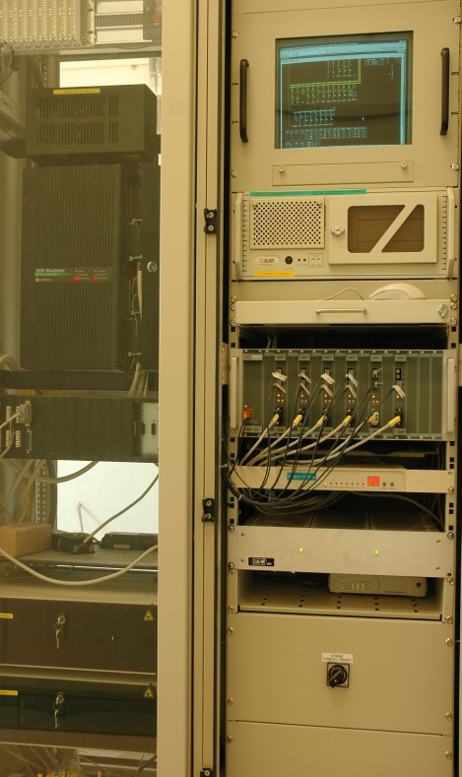
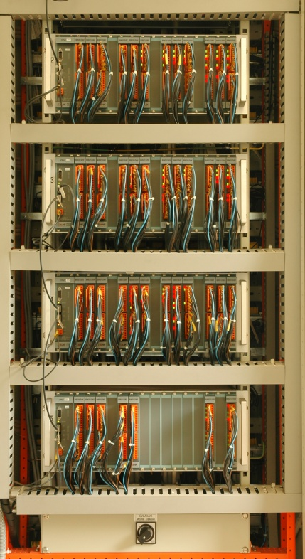
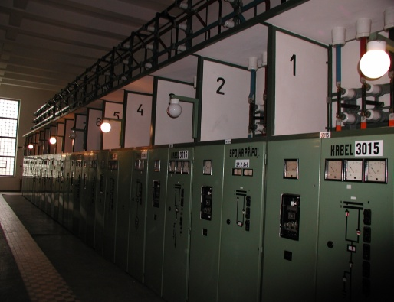
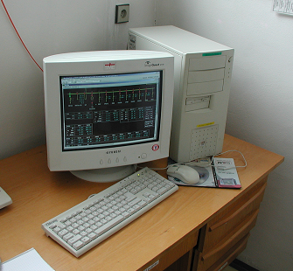
Centrální řídicí systém s PC
15

Slide 17
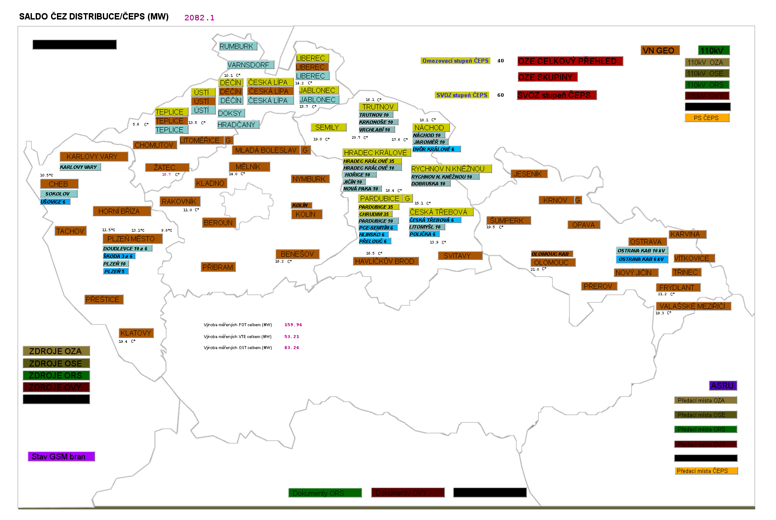
RIS – přehled distribuční soustavy

Slide 18
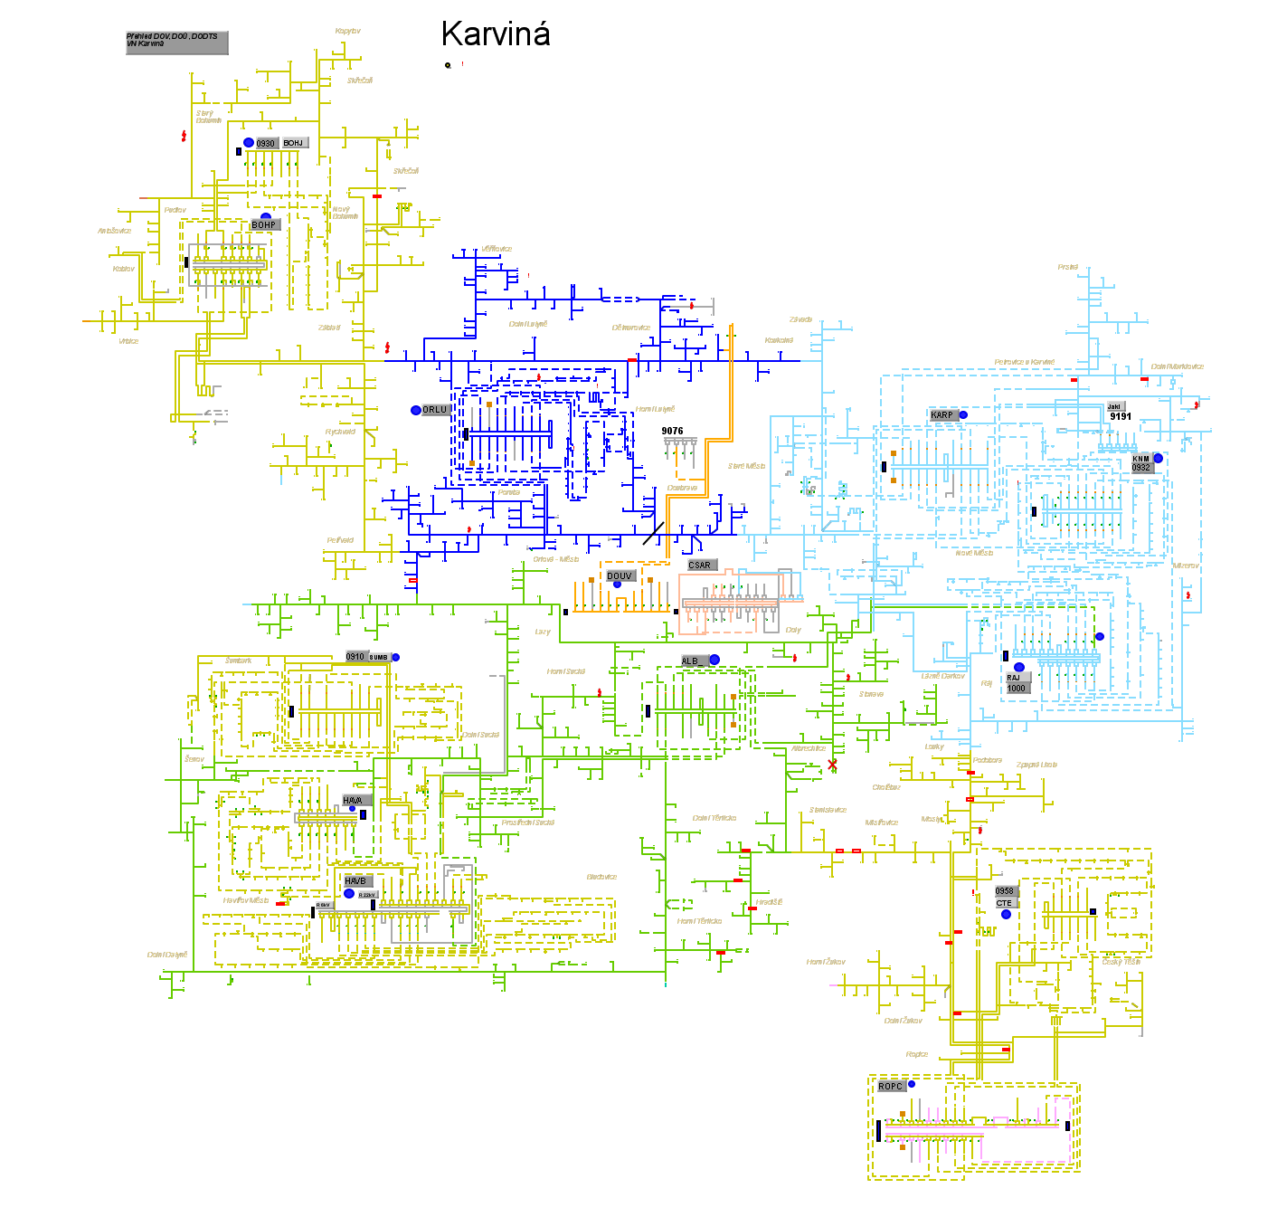
RIS – distribuční soustava oblast Karviná

Slide 19
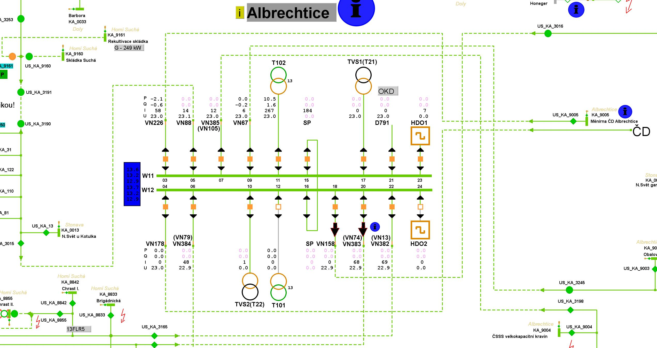
RIS – distribuční soustava rozvodna Albrechtice

Slide 20
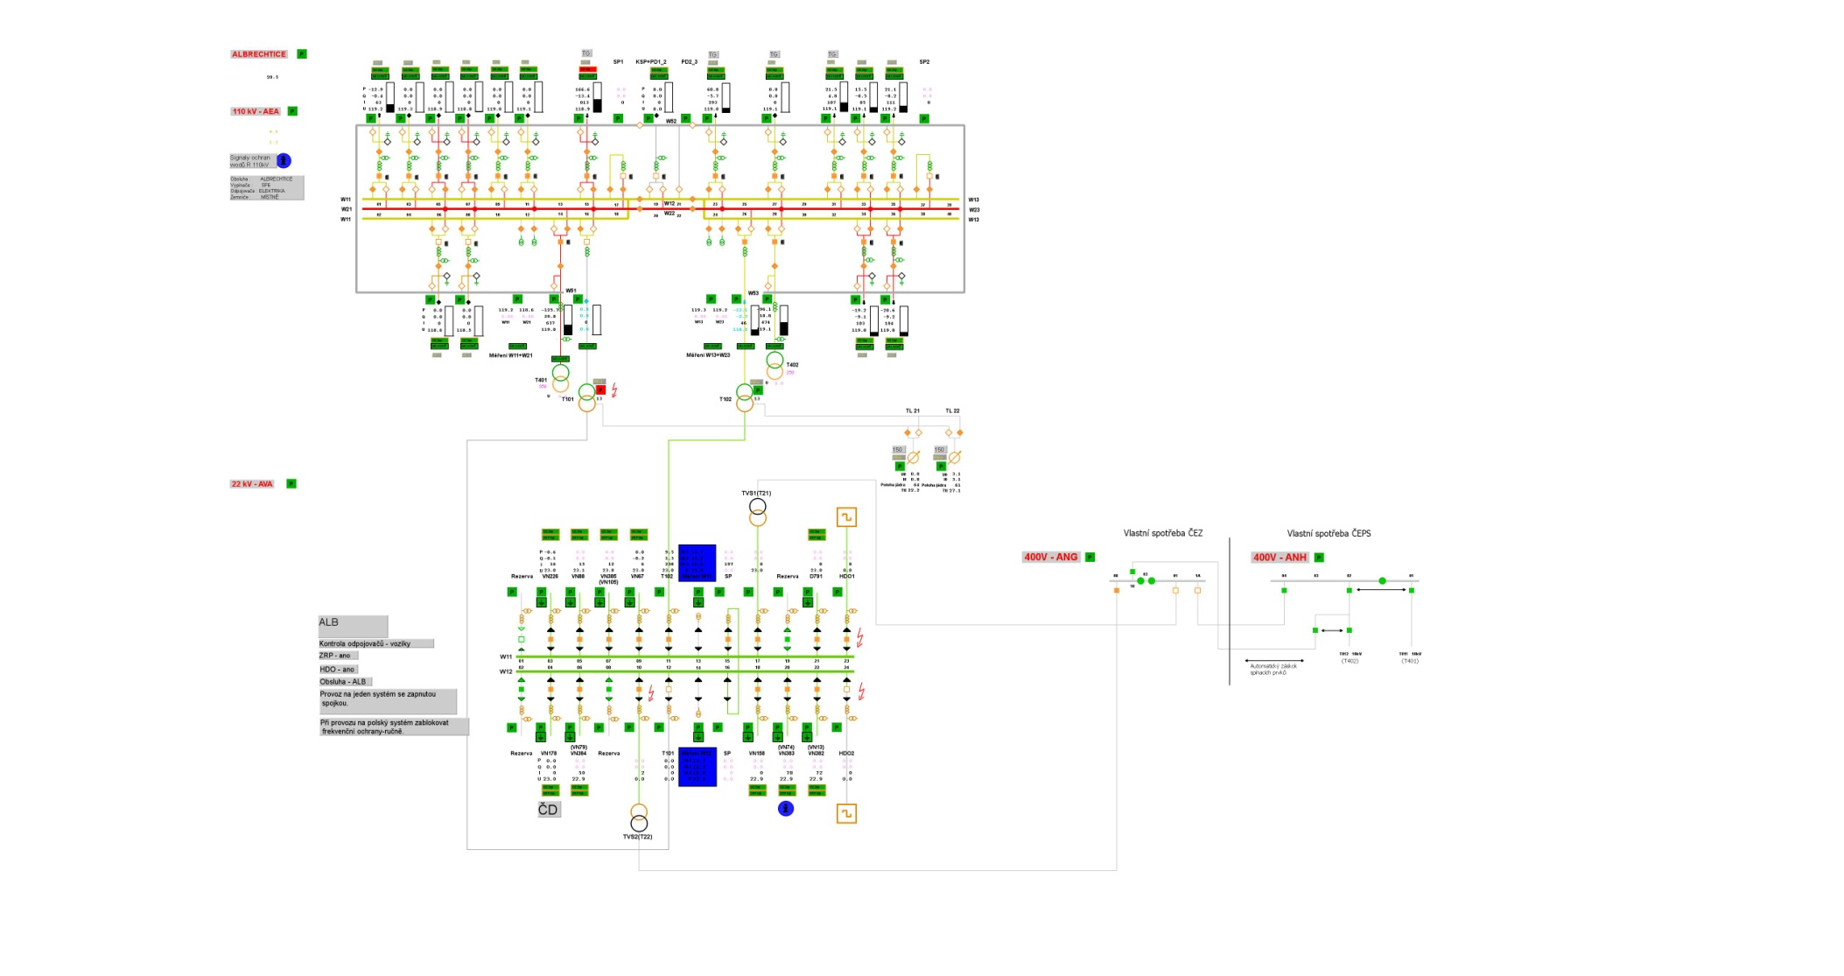
RIS – distribuční soustava rozvodna Albrechtice rozvodna podrobně

Slide 21
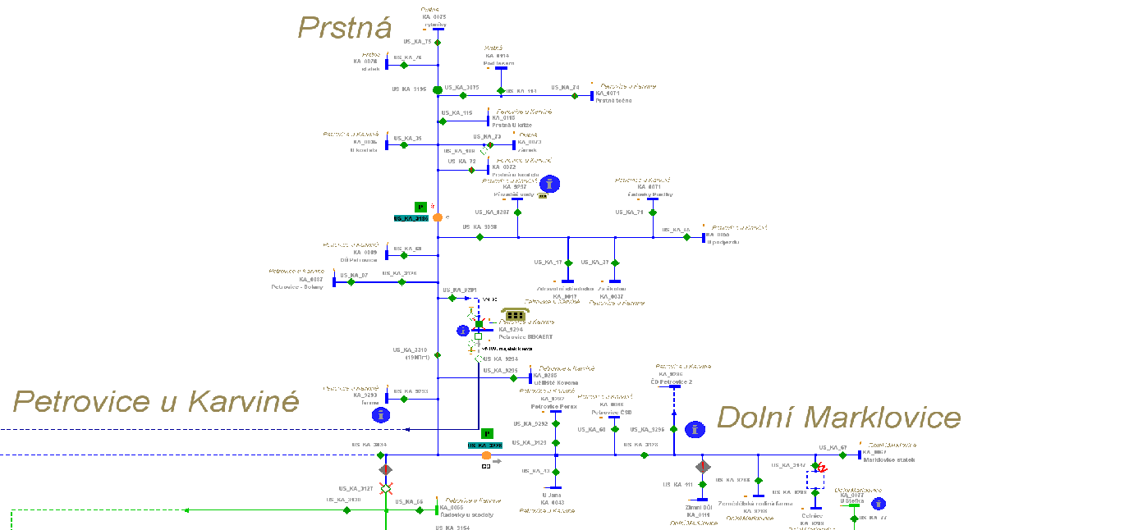
RIS – distribuční soustava venkovní vedení

Slide 22
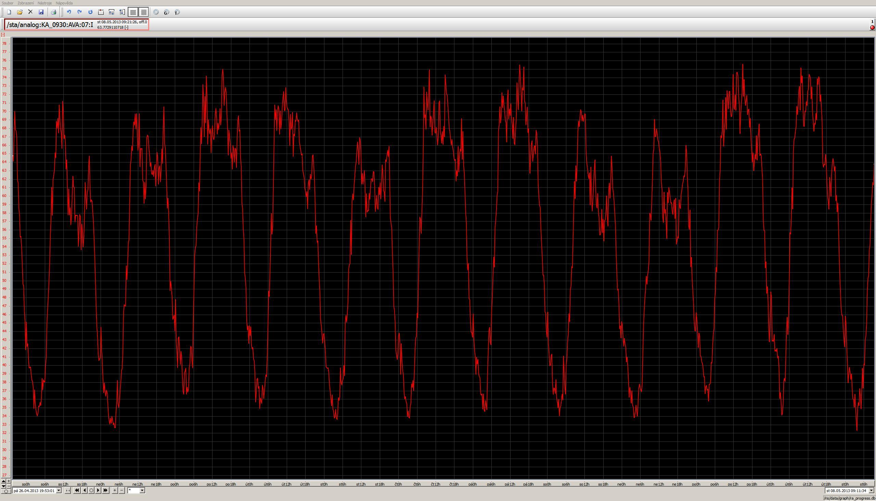
RIS – vzorek průběhu proudu

Slide 23
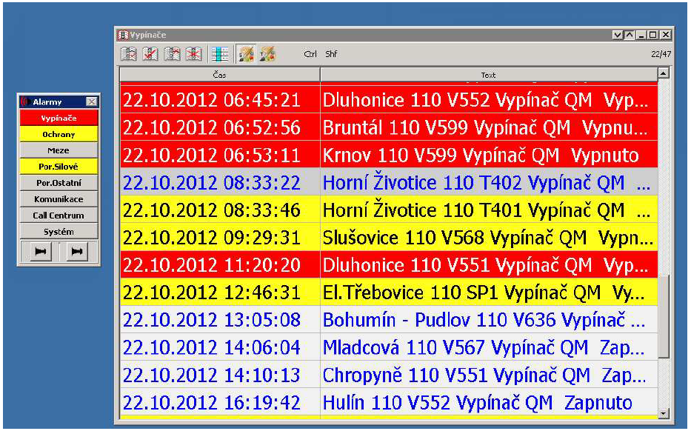
RIS – Alarmy

Slide 24
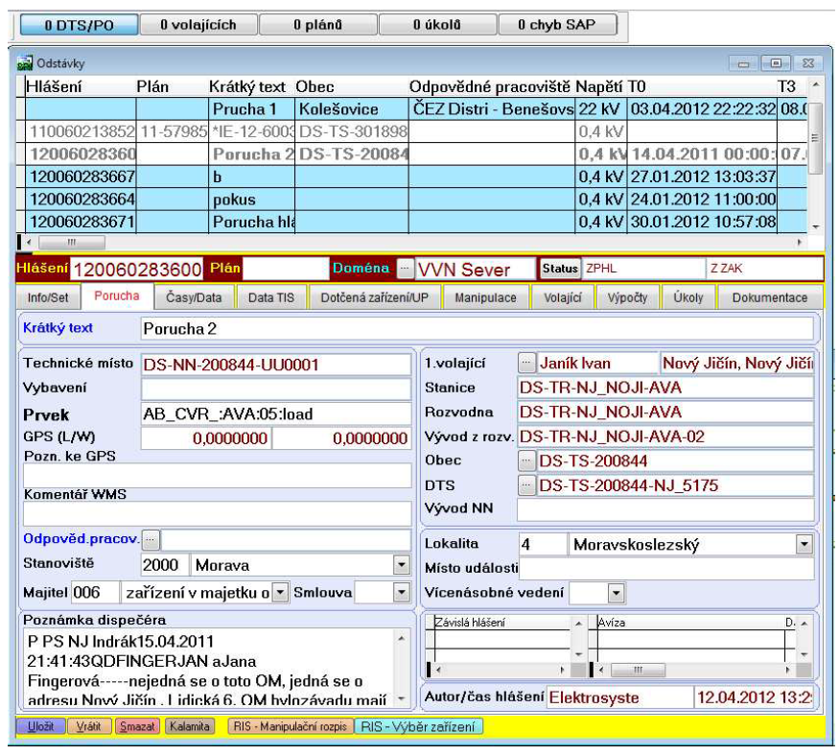
SRI – modul pro zpracování plánovaných odstávek a poruch

Slide 25
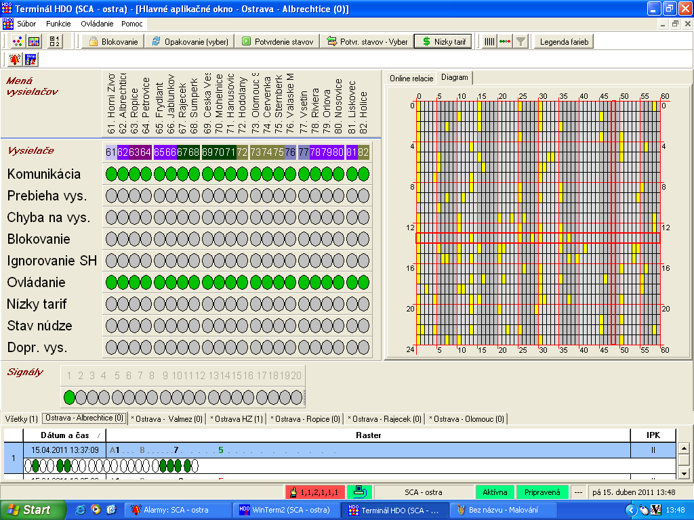
Softwarova podpora - HDO
Notes:
HDO-je vysílán do každé fáze ( kilohertz )
Využití – rozložení zatížení dle potřeb výrobce ( distributora )
Akumulační kamna, veřejné osvětlení, reklamy, bojlery

Slide 26
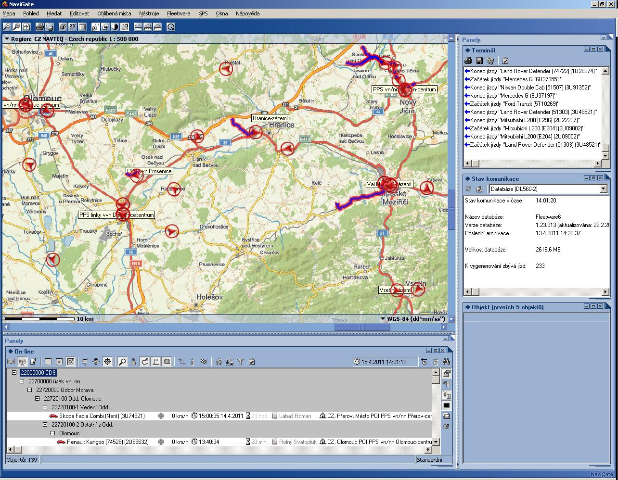
Softwarova podpora - Navigate

Slide 27
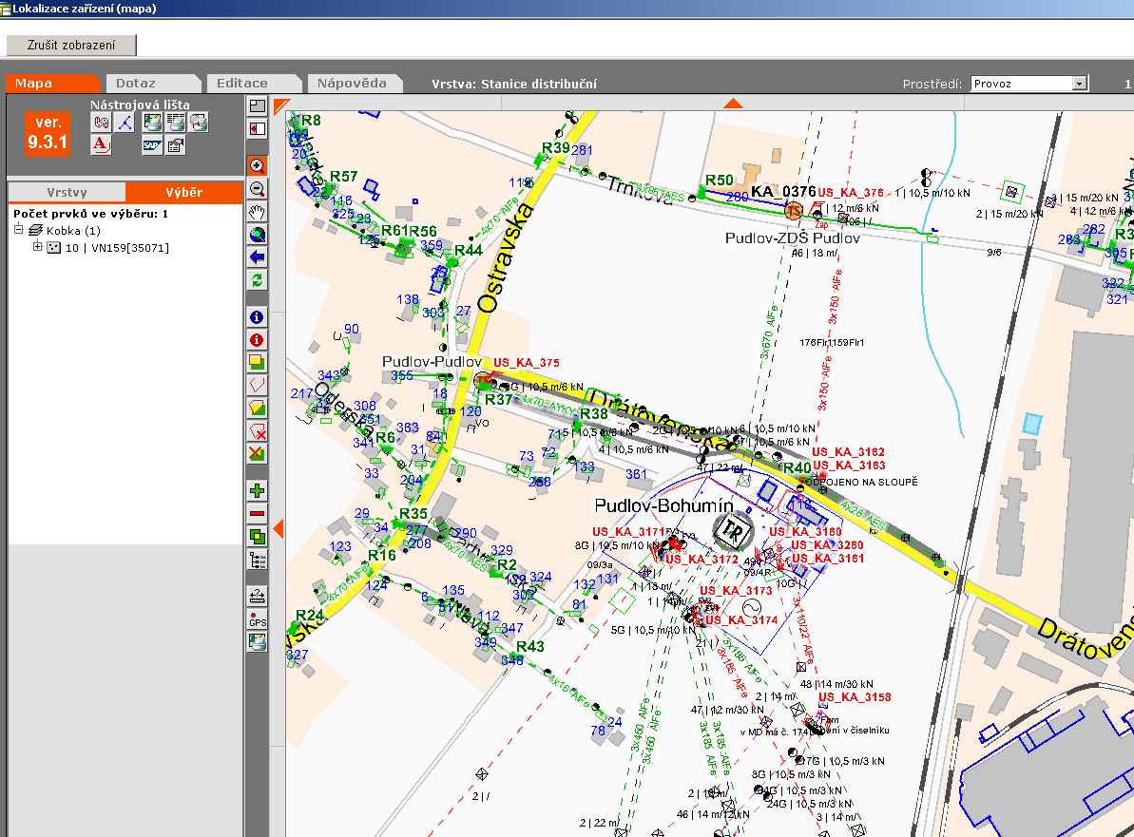
Softwarova podpora - GIS

Slide 28
DĚKUJI ZA POZORNOST
Notes:
https://www.cez.cz/edee/content/microsites/elektrina/obsah.htm

